Slide 1
মহান শহীদ দিবস ও আন্তর্জাতিক মাতৃভাষা দিবস ২০২০
র‌্যালি, আলোচনা ও দোয়া অনুষ্ঠান
প্রধান অতিথিঃ বীরমুক্তিযোদ্ধা ডাঃ মোঃ মহসীন আলী ,সভাপতি, বাঁকড়া ডিগ্রী কলেজ
সভাপতিত্ত্ব করবেঃ মোঃ সামছুর রহমান, অধ্যক্ষ, বাঁকড়া ডিগ্রী কলেজ
আয়োজনে : বাঁকড়া ডিগ্রী কলেজ

Slide 2
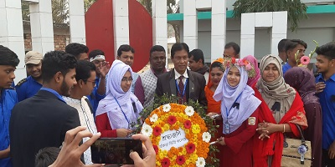

Slide 3
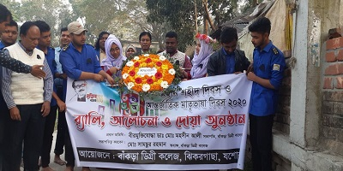

Slide 4
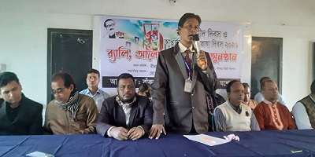

Slide 5
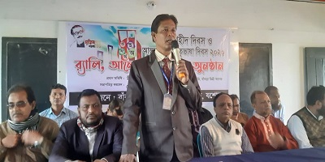

Slide 6
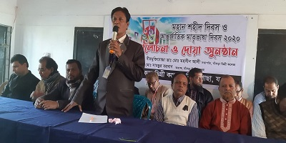

Slide 7
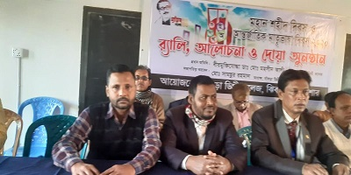

Slide 8
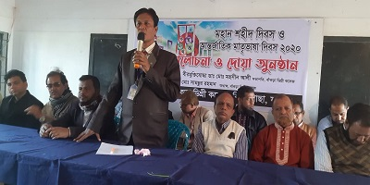

Slide 9
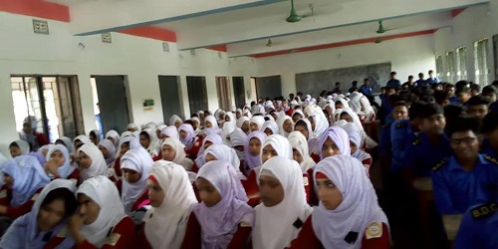

Slide 10
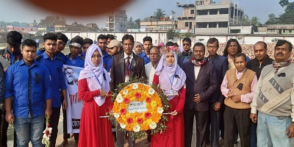

Slide 11
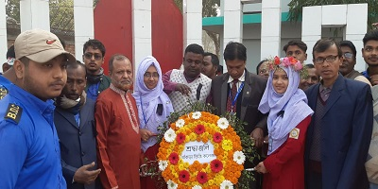

Slide 12
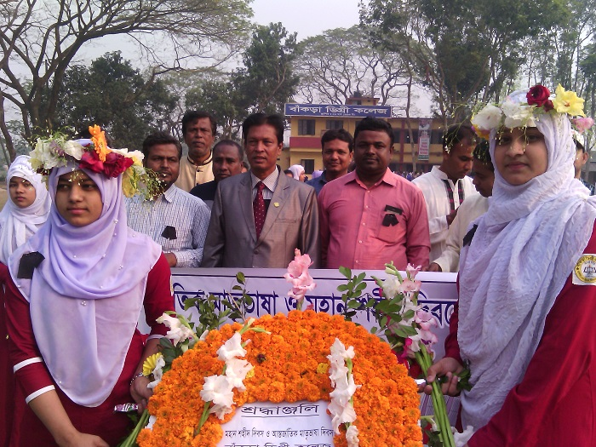

Slide 13
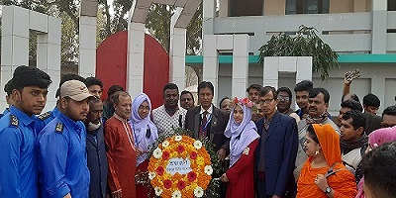

Slide 14
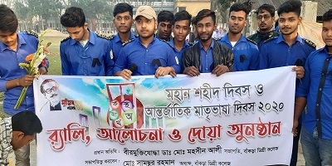

Slide 15
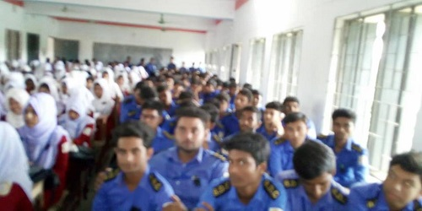

Slide 17
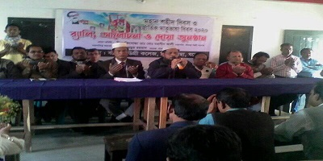

Slide 18
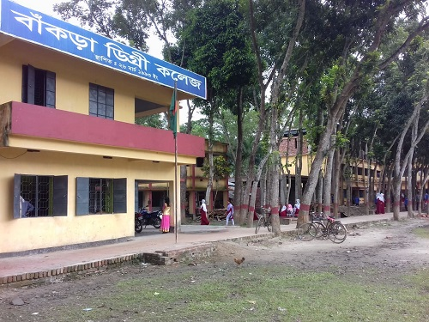

Slide 19
ধন্যবাদ

